Slide 1
Funções de agregação

Slide 2
O que são Funções de Agregação
São funções utilizadas pelo SQL Server para auxiliar e computar uma variedade de dados, medidas e valores baseado nos dados já registrados.

Slide 3
As principais funções são:
Função | Ação ou resultado
COUNT | Retorna o número de linhas afetadas pelo comando.
SUM | Retorna o somatório do valor das colunas especificadas.
AVG | Retorna a média aritmética dos valores das colunas.
MIN | Retorna o menor valor da coluna de um grupo de linhas.
MAX | Retorna o maior valor da coluna de um grupo de linhas.

Slide 4
Operadores relacionais
Operador | Significado
= | Igual a
> | Maior que
< | Menor que
>= | Maior que ou igual a
<= | Menor que ou Igual a
!= | Diferente de
<> | Diferente de
!< | Não é menor que
!> | Não é maior que

Slide 5
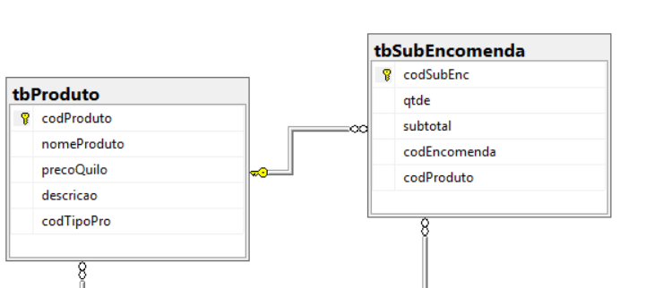
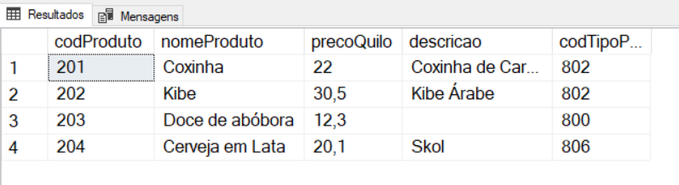
Utilização das funções de agregação
Exemplos:
SELECT *FROM tbProduto

Slide 6
Função SUM
Exemplo:
SELECT SUM(precoQuilo) FROM tbProduto

Slide 7
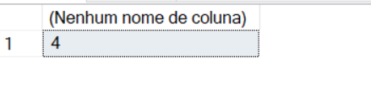

Função COUNT
Exemplos:
SELECT COUNT(codProduto) FROM tblProduto
SELECT COUNT(codProduto) AS ‘Total de produtos’
FROM tbProduto

Slide 8
Função AVG
Exemplo:
SELECT AVG(precoQuilo) FROM tbProduto

Slide 9
Função Max e Min
Exemplo:
SELECT MAX(precoQuilo) FROM tbProduto
SELECT MIN(precoQuilo) FROM tbProduto

Slide 10
Função Max para Datas
Exemplo:
SELECT MIN(dataEntrega) FROM tbEncomenda

Slide 11
Exercício
1-Reproduza a tabela em questão no SQL Server 2-Conte o número de obras direcionados ao público adulto e infanto-juvenil 3-Some o número total de empréstimos, e quantos direcionados ao público adulto e infanto-juvenil 4-Conte o número de álbuns dos autores J. K. Rowling, Rick Blonde, John Green, Augusto Cury, Agatha Christie J. R. R. Tolden.

